Slide 1











Valinnaisaineet
Maikkulan koulu
2026-2028

Slide 2
Valinnaisaineet
7. luokan päättyessä yhteisistä aineista päättyvät kotitalous, kuvataide, käsityö ja musiikki, ellei oppilas valitse niitä valinnaisaineeksi.
Oppilas valitsee kolme valinnaisainetta
  Taito- ja taideaineen valinnainen
  Syventävä valinnainen
  Soveltava valinnainen
Valinnaisaineiden valinta tehdään kahdessa osassa. Ensin valitaan taito- ja taideaineen valinnainen sekä syventävä valinnainen ja toisessa vaiheessa soveltava valinnainen.
Valinnaisaineiden esittelyt alkavat diasta 13

Slide 3
Valinnaisaineryhmittely
Jokaisesta korista valitaan yksi valinnaisaine ja sille yksi varavalinta. Eli mieluisin ja toiseksi mieluisin oppiaine
Taito- ja taideaineen lisätunnit
Syventävä valinnainen
Soveltava valinnainen
Valittua ainetta opiskellaan 8. ja 9. luokan ajan 2 tuntia viikossa.
Valittua ainetta opiskellaan 8. ja 9.luokan ajan 2 tuntia viikossa.
Valittua ainetta opiskellaan 8. luokan ajan 2 tuntia viikossa.

Slide 4
Taito- ja taideaineen valinnaiset (mieluisin valinta ja varavalinta)
Kotitalous
Kuvataide
Käsityö (yhteinen kurssi kovilla ja pehmeillä materiaaleilla)
Liikunta
Musiikki
Valittu taito- ja taideaine jatkaa oppiaineen yhteisen oppimäärän opiskelua 8. ja 9. luokalla. Valitusta oppiaineesta tulee siis päättönumero vasta 9. luokan keväällä päättötodistukseen. Näistä aineista EI tule omaa erillistä numeroa todistukseen, toisin kuin syventävistä valinnaisista.
Muista taito- ja taideaineista tulee päättönumero jo 7. luokan kevättodistuksessa.
Esim. jos valitset tässä korissa kotitalouden, jatkuu kotitalouden yleisen oppimäärän opiskelu 9. luokan loppuun asti ja päättönumero kotitaloudesta tulee vasta päättötodistukseen. Tässä tapauksessa kuvataiteesta, käsityöstä ja musiikista tulisi päättönumero 7. luokan kevättodistukseen.
Poikkeuksena liikunta, joka jatkuu kaikilla myös 8. ja 9. luokalla.
Liikunnan numero muodostuu tässä valinnaisaineessa kaikille yhteisten tuntien sekä taito- ja taideaineen tuntien yhteisnumerona. Esim. 8. luokalla yhteisiä tunteja on kaikille kolme tuntia viikossa ja taito- ja taideaineen lisätunteja kaksi tuntia viikossa. Liikunnasta tulisi tässä tapauksessa yksi numero näistä viidestä tunnista.
Oppilas valitsee mieluisimman taito- ja taideaineen ja sille varavalinnan. Varavalinnan tekeminen on pakollista.

Slide 5
Huom! Liikunta taito- ja taideaineena (lisätunnit)
Kaikilla oppilailla on liikuntaa 8. luokalla 3 tuntia viikossa ja 9. luokalla 2 tuntia viikossa.
Jos oppilas valitsee liikunnan lisätunnit, valitsee hän lisätunteja yhteiseen liikuntaan. Todistukseen tulee silti vain yksi liikunnan numero (liikunta).
Hänelle tulee vain yksi numero liikunnasta todistukseen.
 | Kaikille yhteinen liikunta | Liikunnan lisätunnit | Arviointi
8. lk | 3 h viikossa | 2 h viikossa | Yksi liikunnan numero todistukseen (arviointiin vaikuttaa kaikki viisi tuntia).
9. lk | 2 h viikossa | 2 h viikossa | Yksi liikunnan numero todistukseen (arviointiin vaikuttaa kaikki neljä tuntia).

Slide 6
Syventävät valinnaisaineet (mieluisin valinta ja varavalinta)
A2-kieli (A2-kielen opiskelijat valitsevat tämän, eivät valitse muita)
Äidinkielen ja kirjallisuuden syventävä: tarinoita draaman ja elokuvan keinoin
B2-ranska
Kotitalous
Kuvataide
Liikunta
Musiikki
Tekninen työ
Tekstiilityö
Huom! Keltaisen korin valinnaisaine EI voi olla sama kuin sinisen korin valinnaisaine!

Slide 7
Syventävät valinnaisaineet
Valittua syventävää valinnaisainetta opiskellaan 8. ja 9. luokan ajan
Syventävistä valinnaisaineista tulee todistukseen oma erillinen numero
  Jos valitset esim. musiikin, tulee sinulle yhteisestä musiikista 7. luokan kevättodistukseen päättönumero ja syventävästä musiikista oma numero 8. ja 9. luokilla.
Taito- ja taideaine (sininen kori) ja syventävä aine (keltainen kori) eivät voi olla sama aine
Oppilas valitsee mieluisimman syventävät valinnaisaineen ja sille varavalinnan. Varavalinnan tekeminen on pakollista.

Slide 8
Soveltavat valinnaisaineet (mieluisin valinta ja varavalinta)
Soveltavaa valinnaisainetta opiskellaan vain 8. luokan ajan.
Soveltavasta valinnaisesta tulee todistukseen oma numero
Oppilas valitsee mieluisimman soveltavan valinnaisen ja sille varavalinnan. Varavalinnan tekeminen on pakollista.
Valinta tehdään toisessa vaiheessa joulukuun puolivälissä.

Slide 9
A2-kielen opiskelijoiden valinnaisainevalinnat
A2-kieltä opiskeleva 7. luokkalainen valitsee yhden taito- ja taideaineen valinnaisen (sininen kori) ja yhden soveltavan valinnaisen (vihreä kori).
A2-kielen opiskelijan syventävä valinnainen on aina A2-kieli

Slide 10
Valinnaisaineiden merkitys jatko-opinnoissa
Mikään valinnaisaine ei ole edellytys yhteenkään jatko-opintopaikkaan pääsemiseen
Valinnaisaineiden numerot tulevat päättötodistukseen
Ammatilliseen haettaessa valinnaisaineiden numeroista keskiarvoihin lasketaan taito- ja taideaineen valinnaiset (sininen kori) ja syventävät valinnaisaineet (keltainen kori).
Lukioihin haettaessa keskiarvoihin lasketaan lähtökohtaisesti vain lukuaineiden arvosanat.
A2- ja B2-kielen numeroa ei huoltajan niin halutessa merkitä päättötodistukseen → merkitään hyväksyttynä suorituksena.

Slide 11
Valinnaisaineiden valinnasta
Valinnaisaineiden vaihtaminen kesken 8. ja 9. luokan on erittäin hankalaa ja emme käytännössä anna lupaa valinnaisaineiden vaihtoon. Siksi valinnat kannattaa miettiä tarkasti.
Varavalinnat kannattaa miettiä huolellisesti. Niitä käytetään joka vuosi, jos oppilaan toivoma valinnaisaine ei toteudu, ryhmäkoot ovat täynnä tai sitä ei voida toteuttaa oppilaan lukujärjestyksessä.

Slide 12
Valinnaisaineiden valinta-aikataulu
1. vaiheen valinta (taito- ja taideaineen ja syventävän valinnaisaineen valinta) tehdään Wilmassa kurssitarjotin-välilehdellä. Huom! Wilman pitää toimia.
2. vaiheen valinta (soveltava valinnaisaine) tehdään joulukuussa.
1. vaiheen valinnaisainetarjotin avautuu Wilmassa ma 24.11.2025
1. vaiheen valinnaisainetarjotin menee kiinni Wilmassa to 27.11.2025
Vielä muistutuksena:
  Yksi taito- ja taideaine (sininen kori) + varavalinta
  Yksi syventävä aine (keltainen kori) + varavalinta
  Yksi soveltava aine (vihreä kori) + varavalinta
  Taito- ja taideaine sekä syventävä aine EI voi olla sama aine. Soveltavan aineen valinta toisessa valintavaiheessa on vapaa.

Slide 13
Taito- ja taideaineet
Kotitalous
Taito- ja taideaineen kotitalouden tunneilla syvennetään ja laajennetaan perusopetuksessa ( 7.lk) opittuja tietoja ja taitoja. Tunneilla valmistetaan ruokia ja leivonnaisia sekä annetaan tietoa terveellisestä ravitsemuksesta. Opettelemalla ostamista ja valintojen tekemistä tavoitellaan järkeviä ja taloudellisia ratkaisuja. Opitaan huolehtimaan kodin puhtaanapidosta ja harjoitellaan taitoja, jotka auttavat selviytymään arkielämässä.
Valinnaisen kotitalouden sisällöt vastaavat 7. luokan sisältöä syventäen mm. suomalaista ruokaperinnettä, kodin juhliin ja kalenterivuoden juhliin liittyviä perinteitä, elintarviketietoa, kansainvälisiä ruokia ja leivonnaisia sekä erityisruokavalioita, puhtaanapitoa ja ostamiseen liittyviä asioita.
Yhdessä yhteistyötaitoja ja vuorovaikutustaitoja harjoitellen.

Slide 14
Taito- ja taideaineet
Kuvataide
Valinnaisessa kuvataiteessa jatkat oman kuvailmaisusi ja luovuutesi kehittämistä entistä monipuolisemmilla tavoilla kiireettömään tahtiin.
Opiskellaan kuvataiteen erilaisia ilmaisutapoja ja –tyylejä vanhoista tekniikoista uusiin tekemisen muotoihin. Kehitetään omaa kuvallista mielikuvitusta ja kuvaviestintää. Tutustutaan taiteen maailmaan. Muokataan omia kuvamaailmoja. Harjoitellaan kuvan rakentamisen perusteita.
Kuvataiteen opiskelu kasvattaa luovuuteen näkemisen, kokemisen, tiedon ja oman tekemisen kautta.

Slide 15
Taito- ja taideaineet
Käsityö (tekninen työ ja tekstiilityö)
Taito- ja taideainevalintana käsityö on monimateriaalinen oppiaine, jossa toteutetaan käsityöilmaisuun, muotoiluun ja teknologiaan perustuvaa toimintaa.
Käsityö ohjaa kokonaiseen käsityöprosessin hallintaan. Kokonaisessa käsityöprosessissa oppilas suorittaa itse tai osallistuu ryhmän jäsenenä prosessin kaikkiin eri vaiheisiin. Oppilas ideoi, suunnittelee ja valmistaa käsityön sekä arvioi tuotosta ja prosessia.
Kun valitset käsityön TAI- TAI valintana, niin opetuksessa käytetään sekä teknisen työn että tekstiilityön työtapoja, oppimisympäristöjä ja materiaaleja.

Slide 16
Taito- ja taideaineet
Liikunta
Valinnaiskurssin tavoitteena on välineenkäsittelytaitojen, motoristen perustaitojen ja havaintomotoristen taitojen vahvistaminen, vakiinnuttaminen ja monipuolistaminen. Näitä taitoja sovelletaan monipuolisesti erilaisissa oppimisympäristöissä, eri välineillä, eri tilanteissa. Tavoitteena on sosiaalisten taitojen vahvistaminen. Liikkuminen sisältää yhdessä toimimista reilun pelin periaatteiden mukaisesti.
Opetusta toteutetaan turvallisesti ja monipuolisesti eri oppimisympäristöissä, sisällä ja ulkotiloissa oppilasta osallistaen. Opetuksessa huomioidaan koulun ja ympäristön tarjoamat mahdollisuudet. Opetuksen yhteydessä korostetaan fyysistä aktiivisuutta ja yhteistoiminnallisuutta. Teknologiaa hyödynnetään tarkoituksenmukaisella tavalla. Koulun ulkopuolisille liikuntapaikoille siirtymisessä edistetään turvallista liikennekäyttäytymistä.

Slide 17
Taito- ja taideaineet
Musiikki
Musiikin valinnaisessa pääpaino on musisoinnissa. Tunneilla lauletaan ja soitetaan erilaisilla laulu- ja soitinkokoonpanoilla ryhmän osaamisen ja kiinnostuksen mukaan (esim. bändikokoonpanoilla). Opetuksen sisällöissä ja kappalevalinnoissa otetaan huomioon ryhmän omat musiikilliset kiinnostuksen kohteet. Valinnaismusiikki tarjoaa mahdollisuuden kehittää laulutaitoa ja oppia soittamaan instrumentteja oman kiinnostuksen mukaan. Oppilaalta ei edellytetä soittotaitoa.

Slide 18
Syventävät valinnaiset
Äidinkielen ja kirjallisuuden syventävä: tarinoita draaman ja elokuvan keinoin
Kurssin tavoitteena on kehittää yhteistyökykyä ja vuorovaikutustaitoja. Saat onnistumisen elämyksiä, esiintymiskokemusta ja -varmuutta. Oppimisympäristö on toiminnallinen, kokemuksellinen ja elämyksellinen. Työskentelyssä painotetaan ryhmäytymistä ja toisiin ryhmäläisiin tutustumista, jotta jokaisella on ryhmässä hyvä olla ja toimia.
Työtavat ovat monipuolisia: voidaan esimerkiksi tehdä erilaista draamaa, esityksiä, omia elokuvia. Saat käyttää mielikuvitusta ja luovuutta: suunnitella, kehittää, improvisoida, luoda roolihahmoja, käsikirjoittaa ja toteuttaa. Samalla vahvistat itsetuntoasi. Vierailemme myös teatterissa tai elokuvissa.
Kurssi sopii niille, jotka haluavat luoda ja kehittää tarinoita, ja myös niille, jotka haluavat esiintyä, näytellä, heittäytyä rooleihin. Voit tulla mukaan, vaikka jännittäisit esiintymistä: täällä voit turvallisesti harjoitella ja saada lisää esiintymisrohkeutta.

Slide 19
Syventävät valinnaiset
Ranska (B2-kieli)
Ranskan tunneilla kerrytetään perussanavarastoa ja –kielioppia
sekä harjoitellaan omaan elämään liittyvien keskustelujen käymistä.
Ranskan äännemaailma eroaa paljon esimerkiksi suomesta ja englannista,
mutta toisaalta ranskalaista alkuperää olevaa sanastoa on englannissa
jopa kolmasosa.
Sisältö:
Käytännön kielitaidon ohella kursseilla tutustutaan ranskankielisiin maihin ja niiden kulttuuriin. Opiskelu antaa myös valmiuksia ranskan kielen jatko-opintoja varten.
Oppimistavoitteet:
Opiskelun tavoitteena on oppia luontevaa ranskan kielen ääntämistä ja peruskielioppia sekä keskeistä sanastoa, joiden avulla selviytyy arkipäivän tilanteista ja pystyy lukemaan yksinkertaista tekstiä.
B2-ranskaa opiskellaan A1-englannin ja A2-/B1-ruotsin tavoin: Arviointimenetelminä mm. sanakokeet, kokeet, suulliset näytöt, kuuntelut, jatkuva näyttö jne.

Slide 20
Syventävät valinnaiset
Kotitalous
Valinnaisen kotitalouden tunneilla syvennetään ja laajennetaan perusopetuksessa ( 7.lk) opittuja tietoja ja taitoja. Tunneilla valmistetaan ruokia ja leivonnaisia sekä annetaan tietoa terveellisestä ravitsemuksesta. Opettelemalla ostamista ja valintojen tekemistä tavoitellaan järkeviä ja taloudellisia ratkaisuja. Opitaan huolehtimaan kodin puhtaanapidosta ja harjoitellaan taitoja, jotka auttavat selviytymään arkielämässä.
Valinnaisen kotitalouden sisällöt vastaavat 7. luokan sisältöä syventäen mm. suomalaista ruokaperinnettä, kodin juhliin ja kalenterivuoden juhliin liittyviä perinteitä, elintarviketietoa, kansainvälisiä ruokia ja leivonnaisia sekä erityisruokavalioita, puhtaanapitoa ja ostamiseen liittyviä asioita.
Yhdessä yhteistyötaitoja ja vuorovaikutustaitoja harjoitellen.

Slide 21
Syventävät valinnaiset
Kuvataide
Opetuksen lähtökohtana ovat omat kokemukset, mielikuvitus ja kokeilut. Uusien taitojen ja tekniikkakokeilujen lisäksi tavoitteena on saada oppimisen iloa, onnistumisen hetkiä ja nautintoa. Sisällöissä huomioidaan omia ja ympäristön kuvakulttuureja, taiteen maailmaa sekä koulun omia painotuksia. Kukin valitsee itselleen omia syventymiskohteita: piirustus, maalaus, valokuvaus, videotaide, elokuva, kuvanmuokkaus, kuvanveisto, keramiikka, grafiikka, ympäristötaide, arkkitehtuuri… näiden yhdistelmiä ja uusia tekemisen tapoja.
Valinnaisen kuvataiteen tehtävänä on syventää ja laajentaa omakohtaista kokemusta kuvataiteessa ja muussa visuaalisessa kulttuurissa. Vahvistamme kuvallisen tuottamisen taitoja sekä kokeilemme erilaisia visuaalisia ympäristöjä. Kehitämme yhdessä toimimisen taitoja sekä rakennamme yhteyksiä ajankohtaisiin kuvataiteen ja muun visuaalisen kulttuurin toimintatapoihin ja ilmiöihin. Käymme museoissa ja gallerioissa. Tutustumme kaupunkikulttuuriin ja arkkitehtuuriin.

Slide 22
Syventävät valinnaiset
Liikunta
Liikunnan tarkoitus on tuottaa iloa, virkistystä ja hyvinvointia. Syventävän kurssin tavoitteena on motoristen perustaitojen vahvistaminen ja monipuolistaminen sekä liikunnallisten valmiuksien kehittäminen ja taitojen syventäminen. Oppilaat osallistuvat toiminnan suunnitteluun valiten osan sisältöjä ja liikuntamuotoja yhdessä ryhmän ja opettajan kanssa. Liikunnassa hyödynnetään eri liikuntaympäristöjä ja liikuntamuotoja tutustuen myös uusiin ja erilaisiin liikuntamuotoihin.
Opetusta toteutetaan turvallisesti ja monipuolisesti eri oppimisympäristöissä, sisällä ja ulkotiloissa oppilasta osallistaen. Opetuksessa huomioidaan koulun ja ympäristön tarjoamat mahdollisuudet. Opetuksen yhteydessä korostetaan fyysistä aktiivisuutta ja yhteistoiminnallisuutta. Teknologiaa hyödynnetään tarkoituksenmukaisella tavalla. Koulun ulkopuolisille liikuntapaikoille siirtymisessä edistetään turvallista liikennekäyttäytymistä.

Slide 23
Syventävät valinnaiset
Musiikki
Musiikin syventävän kurssilla pääpaino on musisoinnissa. Tunneilla lauletaan ja soitetaan erilaisilla laulu- ja soitinkokoonpanoilla ryhmän osaamisen ja kiinnostuksen mukaan (esim. bändikokoonpanoilla). Opetuksen sisällöissä ja kappalevalinnoissa otetaan huomioon ryhmän omat musiikilliset kiinnostuksen kohteet. Valinnaismusiikki tarjoaa mahdollisuuden kehittää laulutaitoa ja oppia soittamaan instrumentteja oman kiinnostuksen mukaan. Oppilaalta ei edellytetä soittotaitoa.

Slide 24
Syventävät valinnaiset
Tekninen työ
Valinnaisen teknisen työn tunneilla pääset ideoimaan, suunnittelemaan ja valmistamaan omia esineitä ja tuotteita oman kiinnostuksesi mukaan. Kurssi tarjoaa mahdollisuuden syventyä itsenäiseen ja turvalliseen työskentelyyn, oppia uusia taitoja ja soveltaa aiempaa osaamista monipuolisesti.
Tunneilla tutustutaan eri materiaalien käyttöön ja työstämiseen erilaisin käsityövälinein ja konein. Aihealueita ovat mm.
Puu- ja metallityöt
Elektroniikka
3D-mallinnus ja -tulostus
Lasertyöstö
Tekninen työ kehittää luovuutta, ongelmanratkaisua ja kädentaitoja, sekä antaa sinulle valmiudet toteuttaa omia projekteja ideasta valmiiksi tuotteeksi.

Slide 25
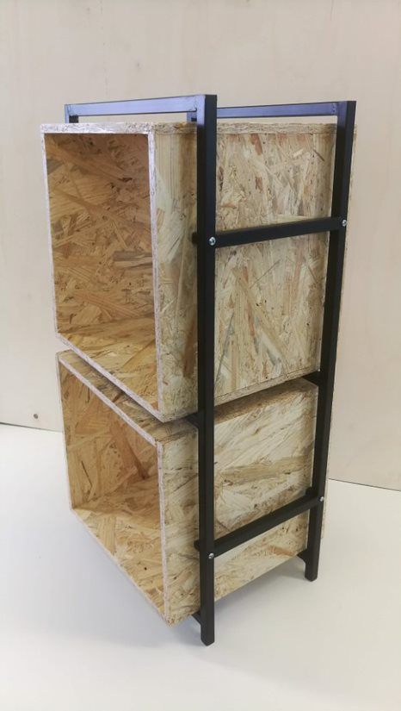
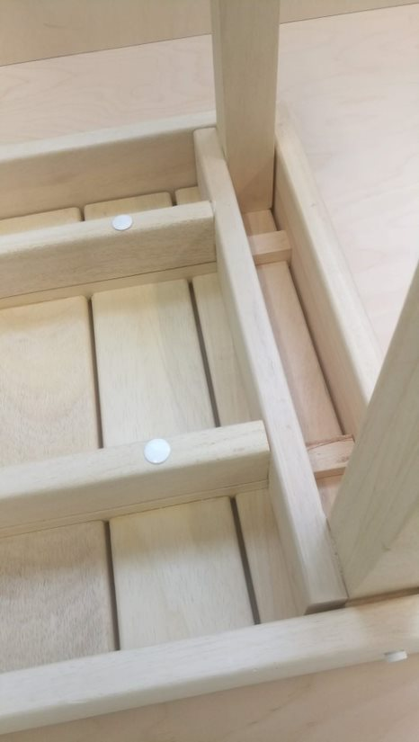
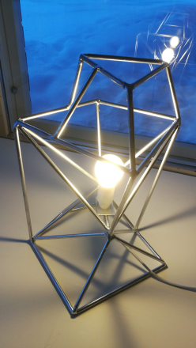
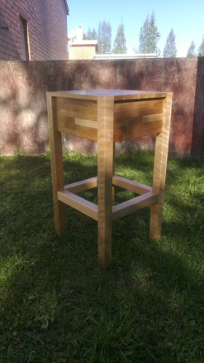
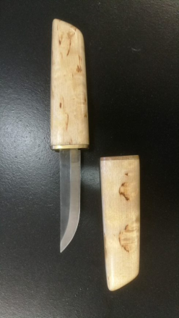
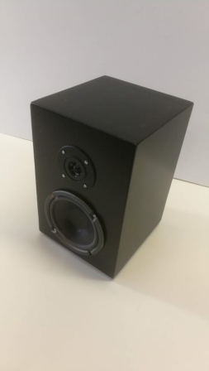
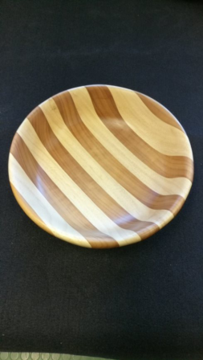
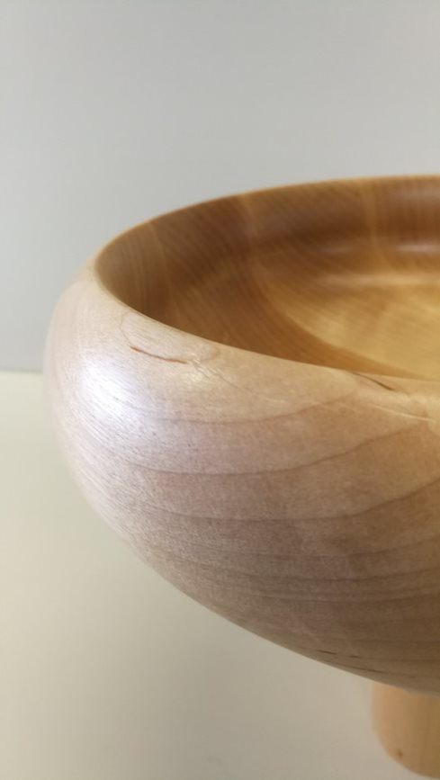
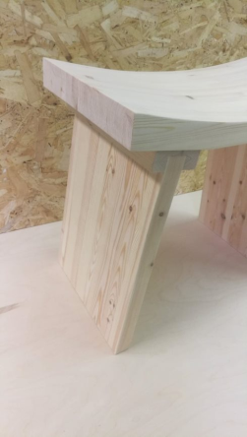
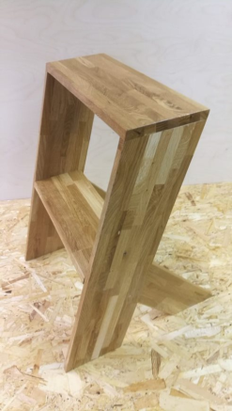
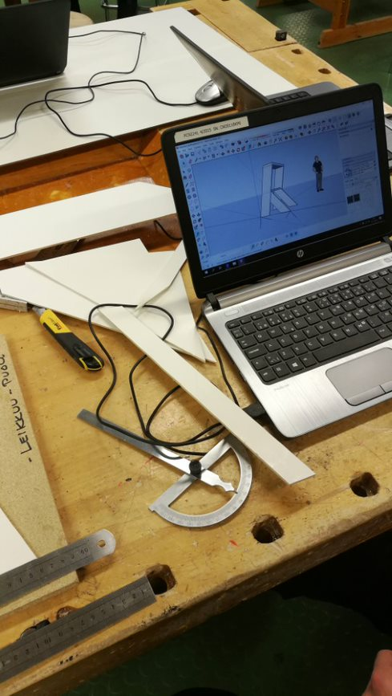
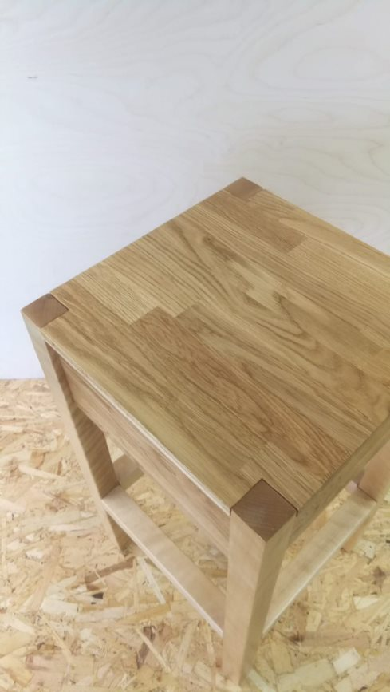
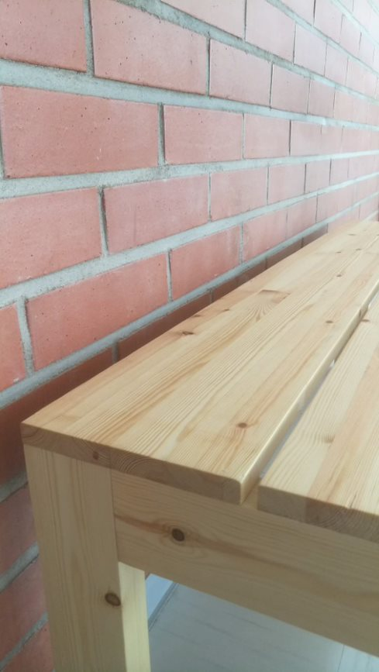
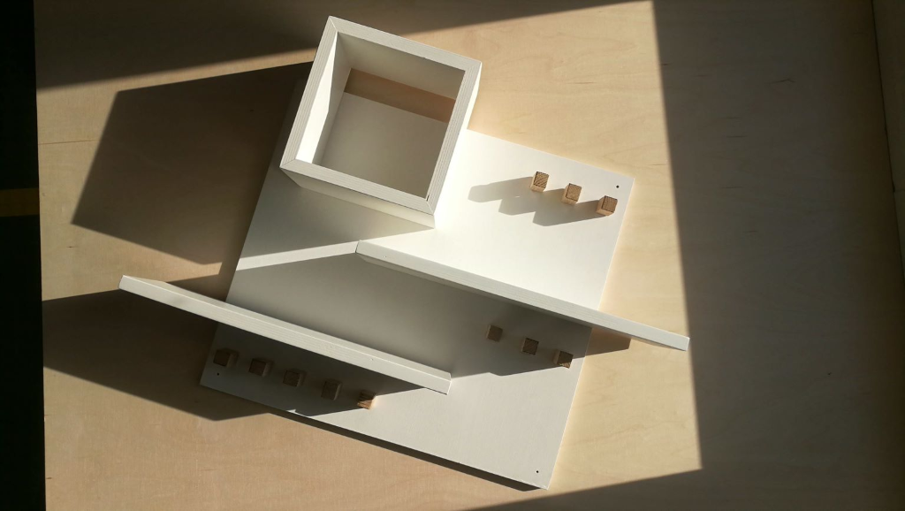
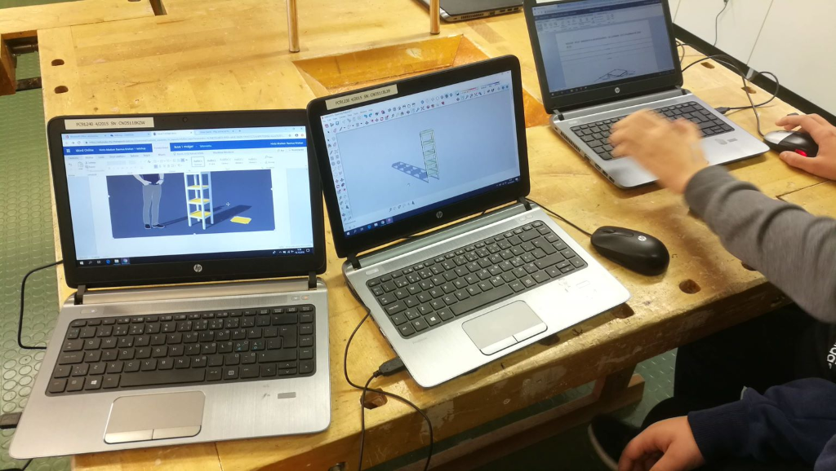

Slide 26
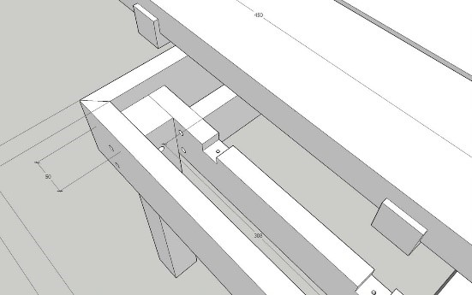
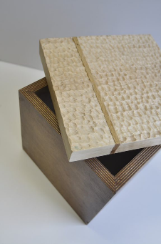
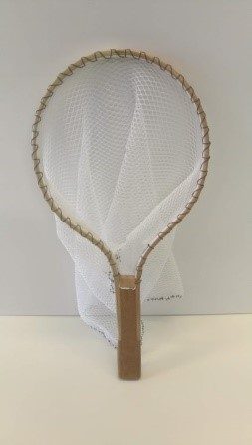
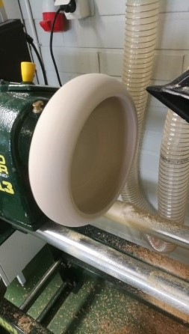
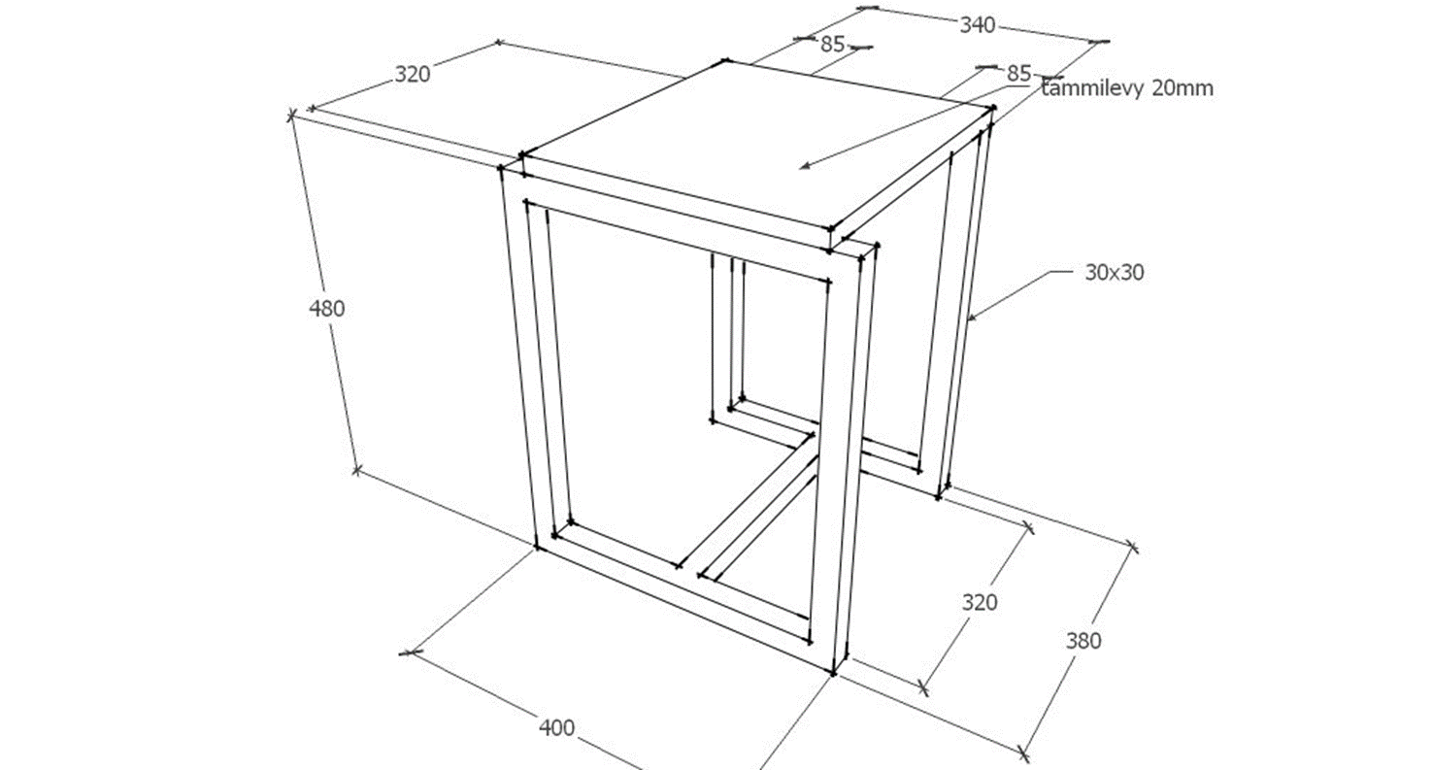
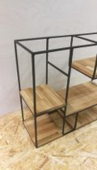
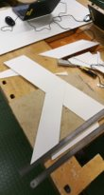

Slide 27
Syventävät valinnaiset
Tekstiilityö
Haluatko suunnitella ja toteuttaa itse erilaisia projekteja alusta loppuun?
Pursuatko ideoita, jotka pitäisi saada toteuttaa?
Käsityö on yhdessä tekemistä, innostumista ja keksimistä, jossa syvennetään ja laajennetaan osaamista käsityön eri osa-alueilla. Käsityössä opitaan kokonaisen käsityön tekemistä suunnittelusta valmiiseen työhön saakka. Oppilaat saavat itse suunnitella pitkälti millaisia projekteja haluavat toteuttaa. Parhaimmillaan käsityö on mukaansatempaavaa ja rentouttavaa. Käsillä tekeminen ja oman kädenjäljen näkeminen rentouttaa ja tuottaa hyvää mieltä. Käsityöt opettaa keskittymään ja työskentelemään pitkäjänteisesti.
Oppiaineen tehtävä on vahvistaa oppilaan kiinnostusta käsillä tekemiseen, löytää omia vahvuuksia ja pyrkiä löytämään oma tapa tehdä käsitöitä. Omien töiden lisäksi ryhmän innostuksesta riippuen voidaan lähteä tekemään yhteistyöprojekteja koulun ulkopuolisiin toimijoihin, kuten päiväkotiin tai ammatilliseen oppilaitokseen. Oppilailla on mahdollisuus suunnitella työnsä harrastuneisuutensa ja erityisosaamisensa mukaan. Yhdeksännellä luokalla tehdään lopputyö, joista kootaan yhteisnäyttely.

Slide 28
